Slide 1
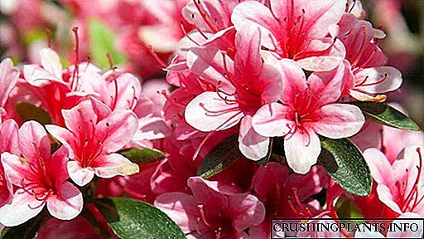
সবাইকে শুভেচ্ছা

Slide 2
পরিচিতিঃ
শিক্ষক পরিচিতিঃ
বিজলী রানী সাহা
সহকারী শিক্ষক
শোমসপুর মাধ্যমিক বালিকা বিদ্যালয়
মোবাইল নংঃ০১৭২১৫৮৫১৯৪
ই-মেইলঃbizlyshaha@gmail.com
পাঠ পরিচিতিঃ
শ্রেণিঃষষ্ঠ
বিষয়ঃবিজ্ঞান
অধ্যায়ঃচতুর্থ
বিশেষ পাঠঃমূল ,পাঠ ২-৪।
সময়ঃ ৪০ মিনিট

Slide 3
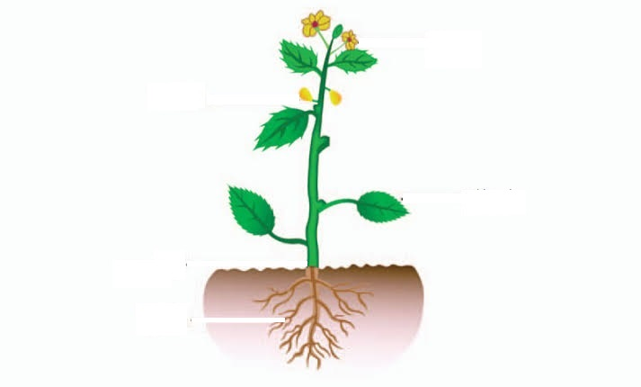
নিচের ছবিটি লক্ষ্য কর এবং বল
ফুল
৫
?
ফল
৪
?
৩
?
পাতা
২
?
কান্ড
১
?
মূল

Slide 4
আজকের পাঠঃ
একটি আদর্শ মূলের বিভিন্ন অংশ ও প্রকারভেদঃ

Slide 5
এ পাঠ শেষে শিক্ষার্থীরা---
একটি আদর্শ মূলের বিভিন্ন অংশ সনাক্ত করতে পারবে;
মূলের প্রকারভেদ ব্যাখ্যা করতে পারবে;
মূলের কাজ ব্যাখ্যা করতে পারবে।

Slide 6
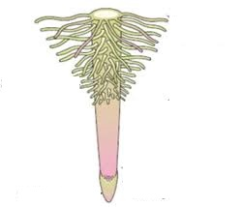
নিচের ছবিটি লক্ষ্য কর এবং বল
?
মূলত্র অঞ্চল
মূলত্র অঞ্চলঃ মূলের শেষ প্রান্তে টুপির মতো অংশটি হচ্ছে মূলটুপি বা মুলত্র।আঘাত থেকে মূলকে রক্ষা করা এর কাজ।

Slide 7
নিচের ছবিটি লক্ষ্য কর এবং বল
?
বর্ধিষ্ণু অঞ্চল
বর্ধিষ্ণু অঞ্চলঃ মূলত্রের পেছনের মসৃণ অংশটি বর্ধিষ্ণু অঞ্চল।এ স্থানে মূলের বৃদ্ধি ঘটে।

Slide 8
নিচের ছবিটি লক্ষ্য কর এবং বল
?
মূলরোম অঞ্চল
মূলরোম অঞ্চলঃবর্ধিষ্ণু অঞ্চলের পেছনে সূক্ষ্ম লোমশ মূলরোম অঞ্চল অবস্থিত।মূলরোম দিয়ে উদ্ভিদ পানি শোষণ করে।

Slide 9
নিচের ছবিটি লক্ষ্য কর এবং বল
?
স্থায়ী অঞ্চল
স্থায়ী অঞ্চলঃ মূলরোম অঞ্চলের পর মূলের স্থায়ী অঞ্চল অবস্থিত।স্থায়ী অঞ্চল থেকে মূলের শাখা ও প্রশাখা সৃষ্টি হয়।

Slide 10
নিচের ছবিটি লক্ষ্য কর এবং বল
?
স্থায়ী অঞ্চল
?
মূলরোম অঞ্চল
?
বর্ধিষ্ণু অঞ্চল
?
মূলত্র অঞ্চল
সাধারণত মাটির নিচের অংশকে মূল বলা হয়।
একটি আদর্শ মূলের বিভিন্ন অংশ

Slide 11
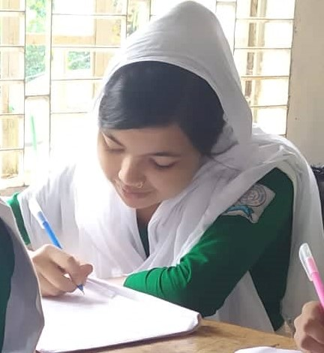
একক কাজ
একটি আদর্শ মূলের বিভিন্ন অংশ গুলো চিহ্নিত করে দেখাও।

Slide 12
মূলের প্রকারভেদঃ
মূল
স্থানিক মূল
অস্থানিক মূল
গুচ্ছ মূল
অগুচ্ছ মূল

Slide 13
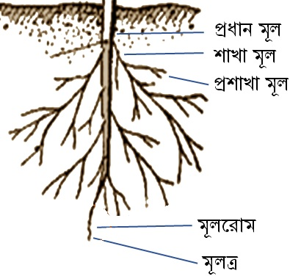
নিচের ছবিটি লক্ষ্য কর এবং বল
এটি কোন ধরণের মূল?
স্থানিক মূল

Slide 14
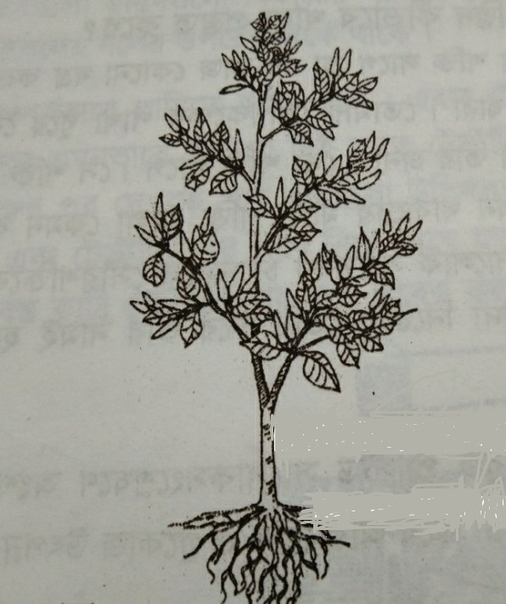
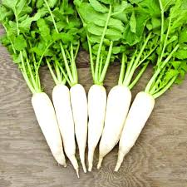
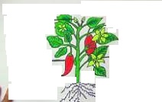
স্থানিক মূল
মূলা
আম
মরিচ
সরিষা
অফ অন সিস্টেমে প্রতিটি নামের উপর ক্লিক করুন

Slide 15
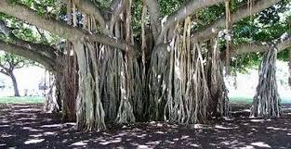
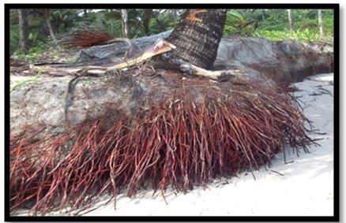
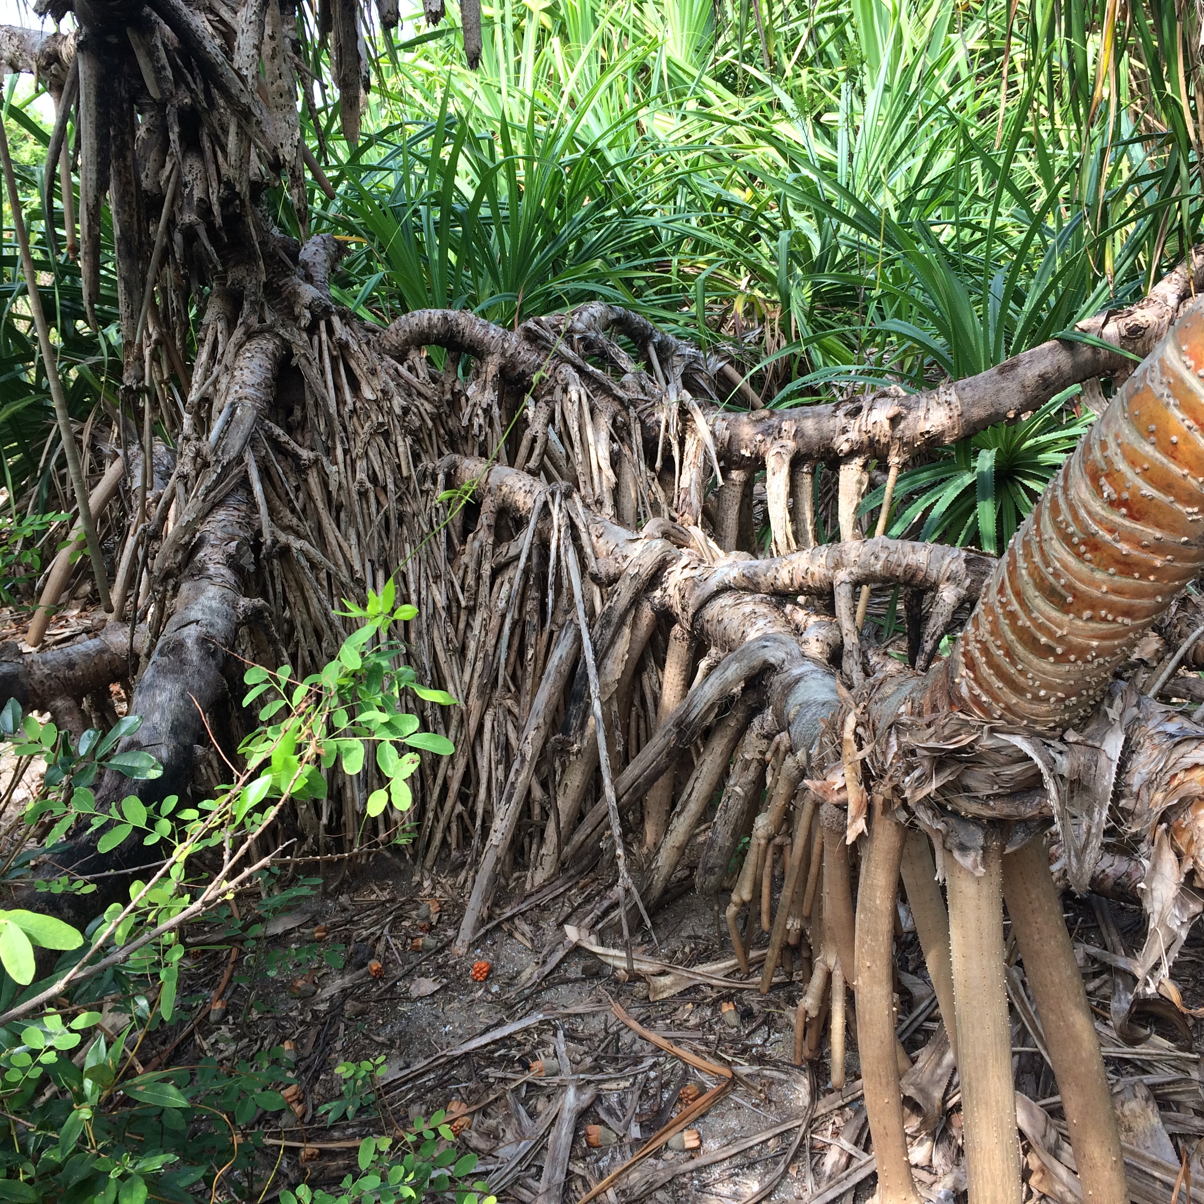
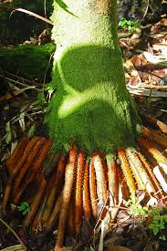
অস্থানিক মূল
ধান
নারিকেল
গুচ্ছ মূল
সুপারি
বটের ঝুরিমূল
অগুচ্ছ মূল
কেয়ার ঠেস মূল
অফ অন সিস্টেমে প্রতিটি নামের উপর ক্লিক করুন

Slide 16
মূলের কাজ
মূল নিম্নলিখিত কাজ করে থাকেঃ
মূল উদ্ভিদকে মাটির সাথে শক্তভাবে আটকে রাখে ফলে ঝড় বাতাসে সহজে হেলে পড়ে না।
মূল মাটি থেকে পানি ও খনিজ পদার্থ শোষণ করে।

Slide 17
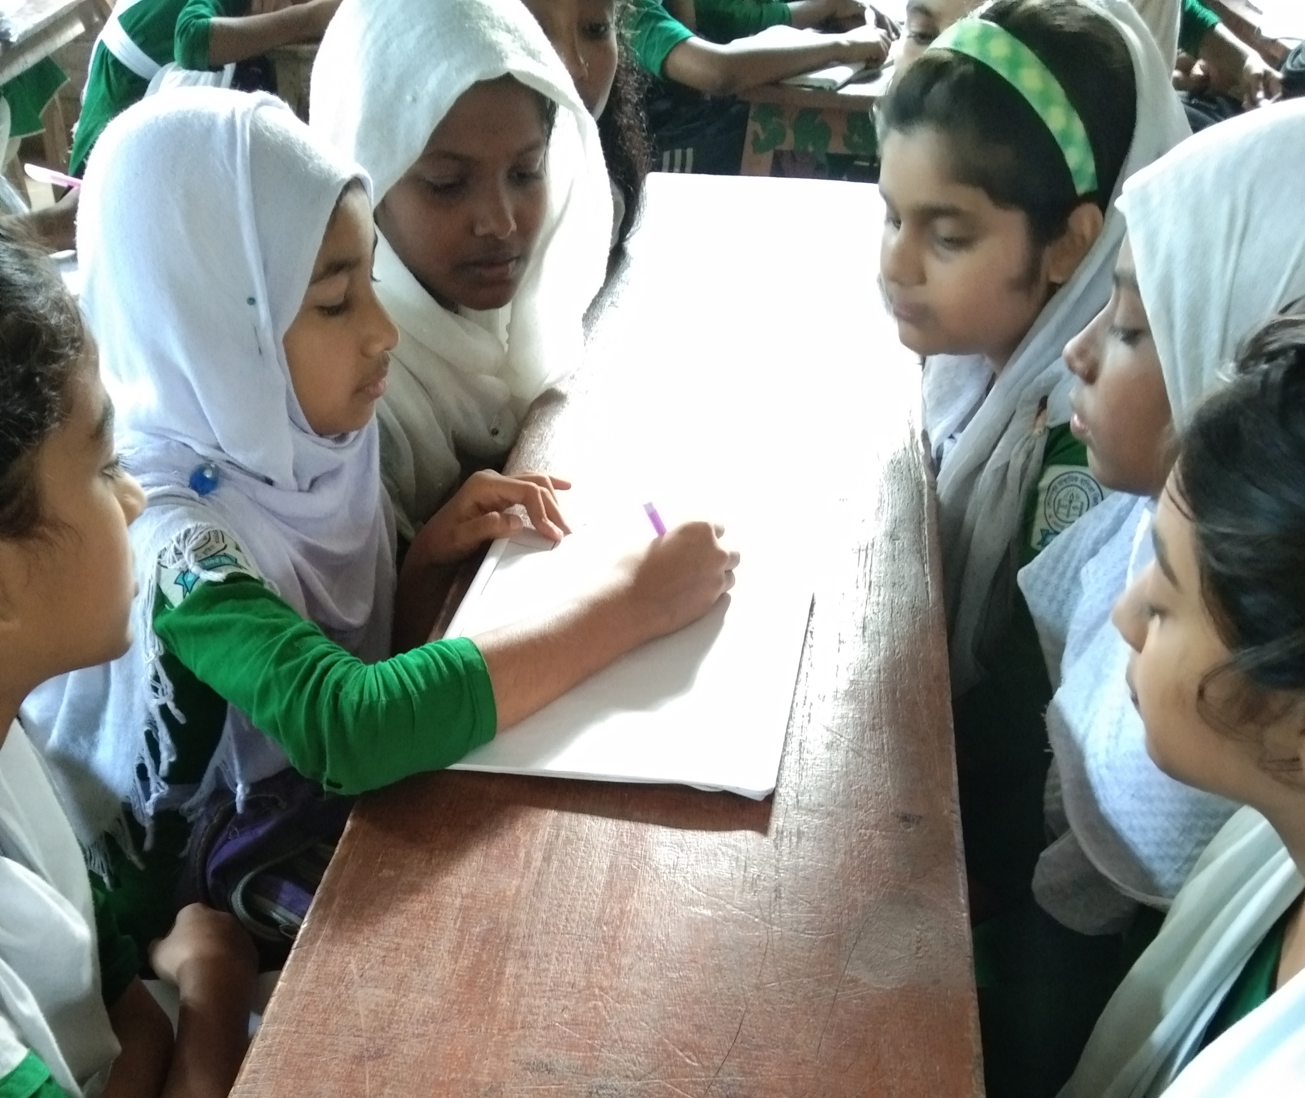
দলীয় কাজ
স্থানিক ও অস্থানিক মূলের পার্থক্যের তালিকা তৈরি কর।

Slide 18
মূল্যায়ন
১। একটি আদর্শ মূলের কয়টি অংশ ?
ক) ৪টি খ) ৩টি গ) ২টি ঘ) ৫টি
২। উৎপত্তি ও অবস্থান অনুযায়ী মূলকে প্রধানত কয় ভাগে ভাগ করা যায়?
ক) ২ টি খ) ৩ টি
গ) ৪ টি ঘ) ৫ টি
৩। স্থানিক মূল কাকে বলে?
৪। গুচ্ছ মূল কাকে বলে?

Slide 19
বাড়ীর কাজ
জমি থেকে কিছু ধানের চারা, মরিচের গাছ ও মূলা গাছ তুলে এনে নারিকেল গাছের মূলের সাথে মিলিয়ে দেখবে এবং মিল ও অমিলগুলো খাতায় লিখে আনবে।

Slide 20
ধন্যবাদ

